Slide 1

Хмельницький обласний інститут післядипломної педагогічної освіти імені А. Назаренка
Інструктивно-методична нарада із конкурсантами першого туру всеукраїнського конкурсу «Учитель року-2024»
м. Хмельницький, 12.12.2023

Slide 2
Реєстрація на перший тур всеукраїнського конкурсу «Учитель року-2024»
номінація «Географія»: 48
номінація «Образотворче мистецтво»: 28
номінація «Українська мова та література»: 86
номінація «Фізика»: 48
Разом: 210

Slide 3
Наказ Департаменту освіти та науки Хмельницької обласної державної адміністрації «Про проведення першого туру всеукраїнського конкурсу «Учитель року – 2024»» від 27.11.2023 №253-од
Умови та порядок проведення першого туру всеукраїнського конкурсу «Учитель року – 2024»» (протокол №2 від 04.12.2023)

Slide 4
Етапи проведення першого туру всеукраїнського конкурсу «Учитель року-2024»
Відбірковий – лютий 2024 року
Фінальний – до 21 лютого 2024 року
Форма проведення – змішана.

Slide 5
Конкурсні випробування першого туру
відбірковий етап
номінація «Географія»: «Тестування», «Дослідження»;
номінація «Образотворче мистецтво»: «Практична робота», «Тестування», «Аналіз твору мистецтва»;
номінація «Українська мова та література»: «Тестування», «Аналіз поетичного твору»;
номінація «Фізика»: «Тестування», «Я так роблю».

Slide 6
Конкурсні випробування першого туру
фінальний етап
номінація «Географія»: «Практична робота», «Майстерка», «Урок»;
номінація «Образотворче мистецтво»: «Майстерка», «Урок»;
номінація «Українська мова та література»: «Майстерка», «Урок»;
номінація «Фізика»: «Методичний практикум», «Фізичний експеримент», «Урок».

Slide 7
Графік проведення першого туру
всеукраїнського конкурсу «Учитель року – 2024» у номінаціях «Географія»,
«Образотворче мистецтво», «Українська мова та література», «Фізика»
Етапи/ номінації | Географія |  | Образотворче мистецтво |  | Українська мова та література |  | Фізика
Відбірковий етап лютий 2024 | дистанційно (48 учасників) | Тестування | очно (28 учасників) | Практична робота | дистанційно за 3 дні до початку змагань (86 учасників) | Тестування | дистанційно за 3 дні до початку змагань (48 учасників) | Тестування
 | очно (по 24 учасника) | Дослідження | дистанційно (28 учасників) | Тестування | очно (24 учасники) | Аналіз поетичного твору | очно (24 учасники) | Я так роблю
 | очно (по 24 учасника) | Дослідження | дистанційно (28 учасників) | Аналіз твору мистецтва
Фінальний етап – до 21 лютого 2024 | Очно (12 учасників) | Практична робота |  |  |  |  | очно (12 учасників) | Методичний практикум
 | Очно (12 учасників) | Майстерка | очно (12 учасників) | Майстерка | очно (12 учасників) | Майстерка | очно (12 учасників) | Фізичний експеримент
 | очно (6 учасників) Ліцей №14 | Урок | очно (6 учасників) Ліцей №15 | Урок | очно (6 учасників) Ліцей №10 | Урок | очно (6 учасників) Ліцей №16 | Урок

Slide 8
У разі надходження сповіщення про повітряну тривогу під час виконання завдань випробувань:
проведення випробування зупиняється на час оголошення тривоги;
секретар журі фіксує час, коли виконання завдань було зупинено, та робить відмітку в протоколі засідання журі;
після відбою повітряної тривоги виконання завдань продовжується;
секретар оголошує час, який залишається для виконання завдань, фіксує час, з якого продовжено виконання завдань випробування, та робить відмітку в протоколі засідання журі.
За умов виникнення форс-мажорних ситуацій (відсутності електроенергії, інтернету тощо) рішення щодо термінів виконання конкурсних випробувань конкурсантом/конкурсанткою і їх подачі приймає голова журі конкурсу кожної номінації.
Результати оцінювання випробувань першого туру конкурсу доводяться до відома конкурсантів не пізніше наступного після випробування дня.

Slide 9
Преміювання переможців та лауреатів першого туру конкурсу здійснюється шляхом нагородження грошовими преміями:
в розмірі п’ятнадцять тисяч гривень переможцям конкурсу;
в розмірі дванадцять тисяч гривень конкурсантам за друге місце;
в розмірі десять тисяч гривень конкурсантам за третє місце.

Slide 10
Для участі у першому турі конкурсу педагогічним працівникам необхідно:
зареєструватися в період з 25 вересня до 16 жовтня 2023 року на офіційній сторінці конкурсу в розділі «Реєстрація учасників 2024» (списки зареєстрованих учасників у розрізі номінацій розміщено на сайті Хмельницького обласного інституту післядипломної педагогічної освіти імені А.Назаренка https://hoippo.km.ua/?p=9890);
надіслати організаційному комітетові першого туру конкурсу на електронну адресу t.gidzhelitska@gmail.com) інформаційну картку (додаток 1) у текстовому процесорі Microsoft Word до 22 грудня 2023 року.
У темі повідомлення потрібно зазначити номінацію, наприклад, «Географія».
У назві файлу обов’язково вказати номінацію, прізвище, наприклад, «Географія_Хоменко»).

Slide 11
Інформаційна картка *
учасника/учасниці всеукраїнського конкурсу «Учитель року – 2024»
в номінації «________________________»
Прізвище, ім’я, по батькові (у разі наявності)
Посада (відповідно до запису в трудовій книжці)
Місце роботи (повне найменування закладу освіти відповідно до статуту)
Освіта (найменування закладу вищої освіти, рік закінчення навчання)
Самоосвіта (інформація зазначається за останні 3 роки у зворотній хронології) | курси | 2023, 2022, 2021
 | конференції
 | семінари/ вебінари
 | конкурси
 | інше
Педагогічний стаж | 3 і більше
Кваліфікаційна категорія
Педагогічне звання (за наявності)
Науковий ступінь (за наявності)
Посилання на відеорезюме | На перший тур не подається (за бажанням)
Педагогічна ідея Обсяг – до 4 сторінок, шрифт – Times New Roman; міжрядковий інтервал – одинарний; розмір шрифту – кегль 14. Необхідно висвітлити суть Вашої педагогічної ідеї; представити технології, методи, прийоми, форми роботи, які Ви застосовуєте для реалізації педагогічної ідеї; продемонструвати ефективність та результативність впровадження педагогічної ідеї.
* Формат інформаційної картки не змінювати

Slide 12
У конкурсних випробуваннях відбіркового етапу беруть участь усі конкурсанти/конкурсантки, які попередньо зареєструвались та подали інформаційну картку.
За результатами конкурсного випробування «Тестування» у номінаціях «Фізика», «Українська мова та література» до подальшої участі у конкурсі буде запрошено 24 конкурсанта/ конкурсантки, які набрали найбільшу кількість балів за рейтинговою шкалою.
У фінальному етапі першого туру конкурсу беруть участь не більше 12 конкурсантів, які визначені журі на основі рейтингу, укладеного за загальною кількістю балів, одержаних під час випробувань відбіркового етапу конкурсу:
«Тестування» і «Дослідження» у номінації «Географія»;
«Практична робота», «Тестування», «Аналіз твору мистецтва» у номінації «Образотворче мистецтво»;
«Тестування», «Аналіз поетичного твору» у номінації «Українська мова та література»;
«Тестування», «Я так роблю» у номінації «Фізика».
У випадку однакової кількості балів за результатами відбіркового етапу першого туру конкурсу перевага надається тому учасникові, який має вищий бал у пріоритетному конкурсному випробуванні.

Slide 13
За результатами випробувань фінального етапу
«Майстерка», «Практична робота» у номінації «Географія», «Методичний практикум», «Фізичний експеримент» у номінації «Фізика», «Майстерка» у номінаціях «Образотворче мистецтво» та «Українська мова та література» та враховуючи результати випробувань відбіркового етапу визначається не більше 6 конкурсантів, які допускаються до конкурсного випробування «Урок».
За результатами проведення конкурсного випробування «Урок» та враховуючи рейтинг, укладений за загальною кількістю балів, одержаних під час випробувань відбіркового та фінального етапів першого туру конкурсу, журі конкурсу визначає одного переможця/переможницю та двох лауреатів, які посіли друге та третє місця, дипломантів конкурсу в кожній номінації.

Slide 14
У випадку однакової кількості балів за результатами кожного етапу відповідного туру конкурсу перевага надається тому/тій конкурсанту/конкурсантці, який/яка має вищий бал у пріоритетному випробуванні.
Пріоритетні випробування кожного етапу відповідного туру конкурсу визначаються на першому засіданні журі.
У разі недотримання конкурсантом/конкурсанткою академічної доброчесності під час підготовки або виконання завдань випробування робота не оцінюється або результати оцінювання анулюються, про що ухвалюється відповідне рішення журі.

Slide 15
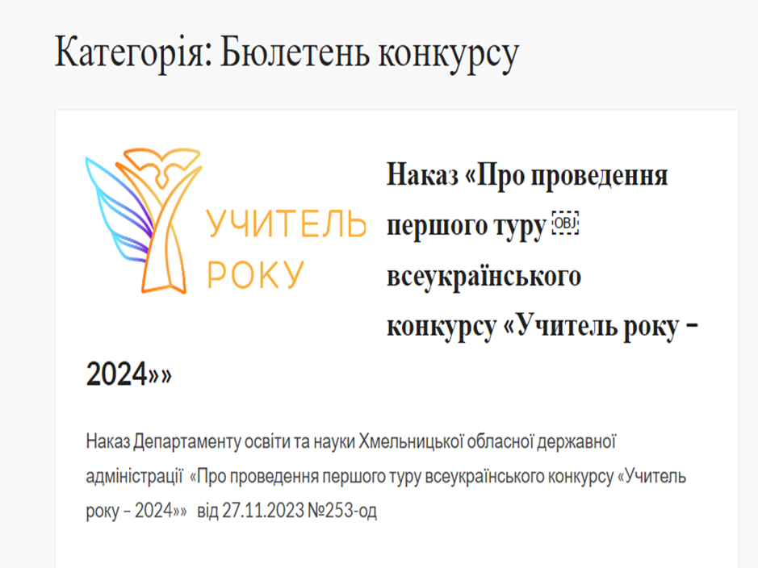
Розміщення інформації щодо проведення конкурсних випробувань
(зведені відомості, рейтингові листи)
Учасників кожної номінації буде запрошено у вебсервіс Google Classroom, де у потоці класу організатори Конкурсу повідомлятимуть про проведення зустрічей у Google Meet, конкурсних випробувань та особливості проведення кожного етапу.

Slide 16
Графік зустрічей у розрізі номінацій
12 грудня 2023 року
Час проведення | Номінація | Посилання на зустріч
14.00 | «Географія» | https://meet.google.com/zia-egva-ivb
13.30 | «Образотворче мистецтво» | https://meet.google.com/dmn-jgsm-ivf
13.30 | «Українська мова та література» | https://meet.google.com/wvr-rnye-xsj
13.30 | «Фізика» | https://meet.google.com/tkt-qerv-yxy

